Slide 1
BÀI 4: MOL VÀ TỈ KHỐI CỦA CHẤT KHÍ
I. KHÁI NIỆM MOL
II. KHỐI LƯỢNG MOL
III. CHUYỂN ĐỔI GIỮA SỐ MOL CHẤT VÀ KHỐI LƯỢNG
IV. THỂ TÍCH MOL CHẤT KHÍ
V. CHUYỂN ĐỔI GIỮA LƯỢNG CHẤT VÀ THỂ TÍCH CHẤT KHÍ
VI. TỈ KHỐI CỦA CHẤT KHÍ

Slide 2


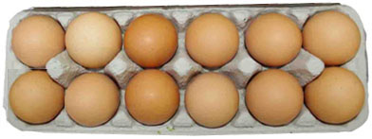
Theo hình, 1 chục bút chì có bao nhiêu cây, 1 tá trứng có bao nhiêu quả?
1
1 chục bút chì
1 chục = 10
2
1 tá trứng
1 tá = 12

Slide 3
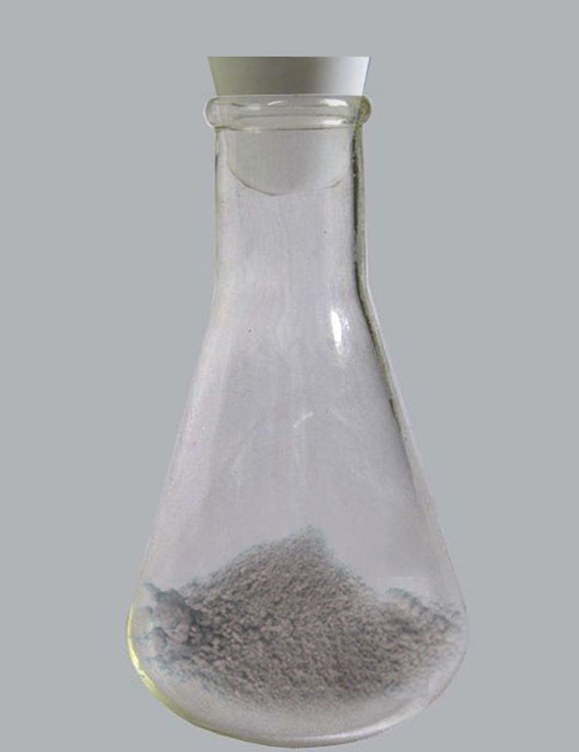
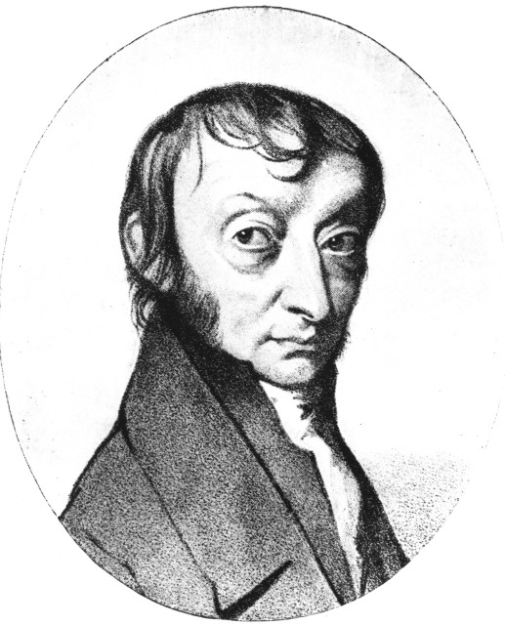
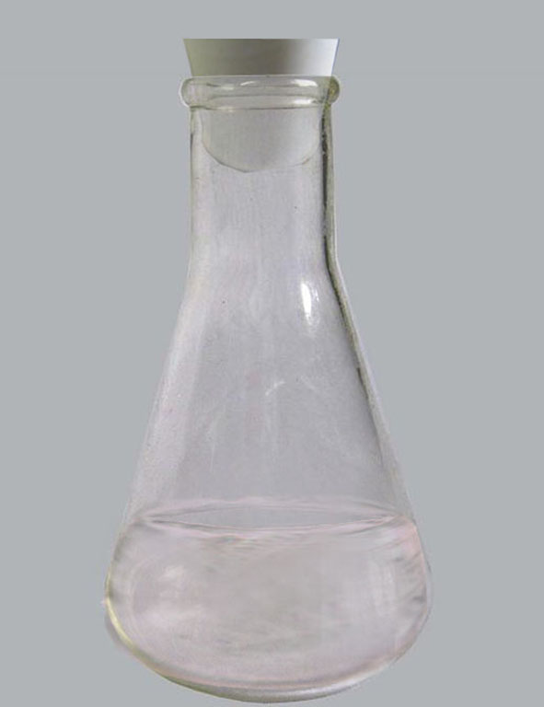
Vậy 1 mol là lượng chất có chứa bao nhiêu nguyên tử, phân tử?
1 mol
nguyên tử Iron
6,022. 10²³
Amedeo Avogadro
6,022 . 10²³ nguyên tử Iron
1 mol
phân tử nước
6,022 . 10²³
phân tử nước
6,022. 10²³

Slide 4
I. KHÁI NIỆM MOL
BÀI 4: MOL VÀ TỈ KHỐI CỦA CHẤT KHÍ

6,022.10²³
Mol là lượng chất có chứa…………… nguyên tử hoặc phân tử chất đó.
6,022. 10²³: là số Avogadro, kí hiệu là N
Ví dụ :
6,022.10²³
= N
1 mol nguyên tử Iron có chứa... ……… …….nguyên tử Fe
6,022.10²³
=N
1 mol phân tử nước có chứa ………… …phân tử H₂O
12,044.10²³
= 2N
2 mol phân tử nước có chứa ………….. ….. phân tử H₂O

Slide 5
Số Avogadro
6,022.10²³
= 602200000000000000000000000
^{N}
6 tỉ người
N hạt gạo
20 triệu năm

Slide 6
BÀI TẬP ÁP DỤNG 1 Em hãy chọn đáp án đúng trong các câu sau:
1) 1 mol H₂ có chứa :
A) 6,022.10²³ nguyªn tö H B) 6,022.10²³ phân tử H₂
C) 16,022.10²³ nguyên tö H D) 16,022.10²³ ph©n tö H₂
2) 2 mol Al có chứa :
A) 6,022 .10²³ nguyên tử Al B) 6,022 .10²⁴ nguyên tử Al
C) 12,044 .10²³ nguyên tö Al D) 12,044 .10²⁴ nguyên tö Al

Slide 7
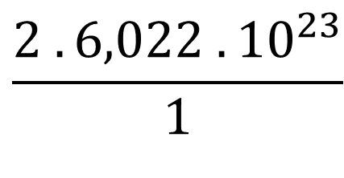
2) 2 mol Al có chứa :
chia
6,022.10²³ nguyên tử Al
1 mol Al
nhân
? nguyên tử Al
2 mol Al
→2 mol Al có chứa :
$$\frac{2 . 6,022 . 10^{23}}{1}$$
= 12,044 .10²³ nguyên tử Al

Slide 8
KL 1 chục quả cam là kl bao nhiêu quả? 1 tá trứng có bao nhiêu quả?
1
kl của 10 quả cam
1 chục quả cam
2
1 tá trứng
kl của 12 trứng
Khối lượng của 1 mol là KL của bao nhiêu hạt?
6,022. 10²³
N

Slide 9
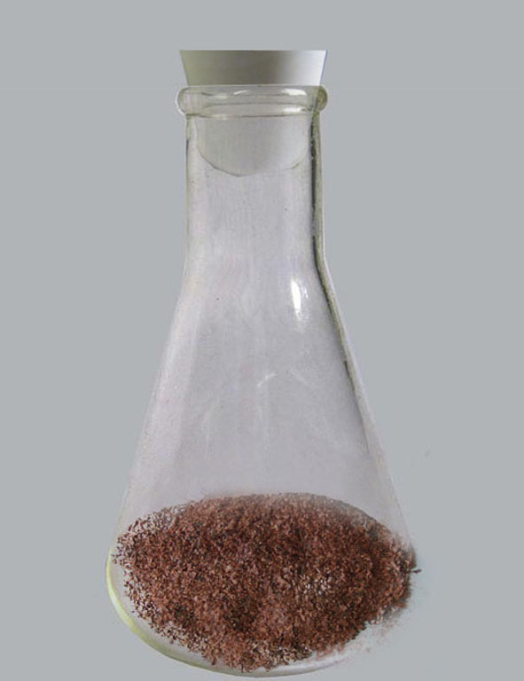
1 mol
1 mol
Nguyên tử Iron
Nguyên tử Copper

Slide 10

II. KHỐI LƯỢNG MOL (M)
1 mol Fe
1 mol Cu
Khối lượng
Khối lượng
Khối lượng mol Iron
Khối lượng mol Copper

Slide 11
II. KHỐI LƯỢNG MOL (M)
BÀI 4: MOL VÀ TỈ KHỐI CỦA CHẤT KHÍ

- Khối lượng mol (M) của một chất là khối lượng của ………….. …nguyên tử hoặc phân tử chất đó.
1 mol
6,022.10²³
(N)

Slide 12
1 mol Fe
Khối lượng mol nguyên tử Iron
=
56g
/mol
56g
6,022 . 10²³ nguyên tử Fe
1 mol H₂O
Khối lượng mol phân tử nước = 18g
/mol
18g
6,022 . 10²³ phân tử H₂O
Chất | KLNT / KLPT | Khối lượng mol (M)
Fe
H₂O
H = 1 O = 16 Fe =56
56 amu
?
?
56 g/mol
?
18 g/mol
18 amu
?

Slide 13

II. KHỐI LƯỢNG MOL
Chất | KLNT / KLPT | Khối lượng mol (M)
Fe
H₂O
56 amu
56 g/mol
18 amu
?
18 g/mol
Hãy nêu điểm giống nhau và khác nhau giữa khối lượng nguyên tử, khối lượng phân tử với khối lượng mol ?

Slide 14
Chất | KLNT / KLPT | Khối lượng mol (M)
Fe
H₂O
56 amu
56 g/mol
18 amu
18 g/mol
SO SÁNH KHỐI LƯỢNG NGUYÊN TỬ– KHỐI LƯỢNG PHÂN TỬ VỚI KHỐI LƯỢNG MOL
GIỐNG:
Có cùng trị số
KHÁC:
KLNT/KLPT | Khối lượng mol (M)
Đơn vị : amu
Đơn vị : g/mol
Khối lượng của 1 nguyên tử hoặc phân tử.
Khối lượng của N ( 6,022.10²³ ) nguyên tử hoặc phân tử.

Slide 15
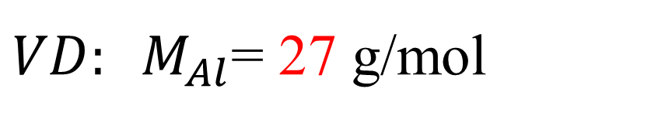
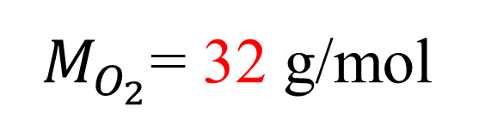
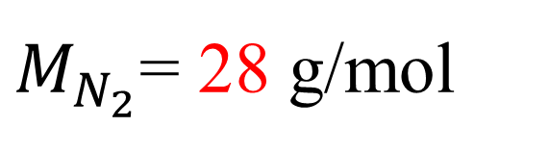
II. KHỐI LƯỢNG MOL (M)
BÀI 4: MOL VÀ TỈ KHỐI CỦA CHẤT KHÍ

- Khối lượng mol (M) của một chất là khối lượng của …….… …….nguyên tử hoặc phân tử chất đó.
6,022.10²³
(N)
g/mol
- Đơn vị :………
- Có …………… với KLNT và KLPT
cùng trị số

Slide 16


III/ CHUYỂN ĐỔI GIỮA SỐ MOL VÀ KHỐI LƯỢNG
VD : Em có biết 0,25 mol CO₂ có khối lượng là bao nhiêu gam? Biết khối lượng Mol của CO₂ là 44 g/mol.
Khối lượng Mol của CO₂ là 44 g/mol có nghĩa là gì ?
1 mol CO₂
44(g)
11(g)
=
x
=
0,25
x 44
0,25 mol CO₂
x(g)
m
=
n
x
M
số mol
khối lượng mol
khối lượng

Slide 17
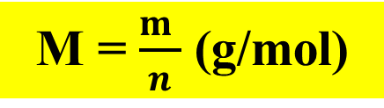
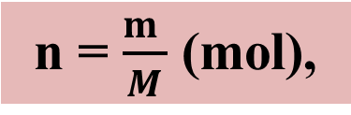

III/ CHUYỂN ĐỔI GIỮA SỐ MOL VÀ KHỐI LƯỢNG
m = n x M (g)
rút ra:
n = $\frac{m }{M}$ (mol),
M = $\frac{m }{n}$ (g/mol)
Trong đó:
n: số mol hay lượng chất (mol)
M: khối lượng mol (g/mol)
m: khối lượng (g)

Slide 18
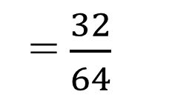
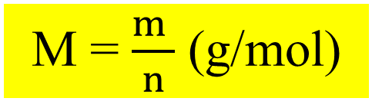
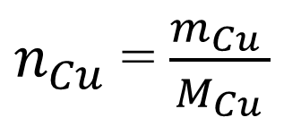
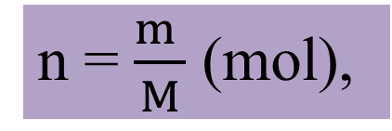
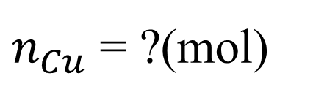
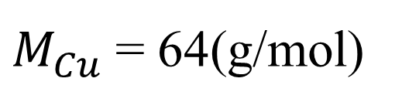
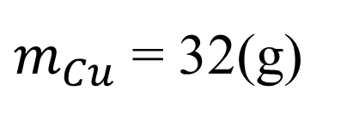

III/ CHUYỂN ĐỔI GIỮA SỐ MOL VÀ KHỐI LƯỢNG
n = $\frac{m }{M}$ (mol),
M = $\frac{m }{n}$ (g/mol)
m = n x M (g)
Trong đó:
n: số mol hay lượng chất (mol)
M: khối lượng mol (g/mol)
m: khối lượng (g)
BT1: 32g Cu có số mol là bao nhiêu? (Cu =64)
Tóm tắt
Giải
$m_{Cu}$ = 32(g)
$n_{Cu}$ = $\frac{m_{Cu} }{M_{Cu}}$
= $\frac{32}{64}$
= 0,5(mol)
$M_{Cu}$ = 64(g/mol)
$n_{Cu}$ = ?(mol)

Slide 19

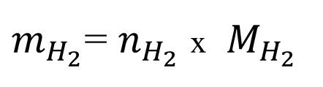
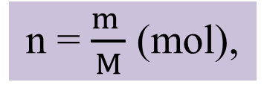
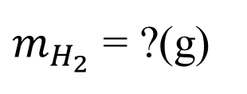
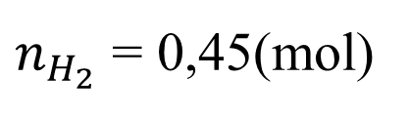
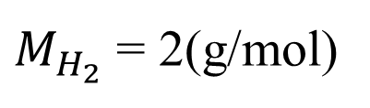

III/ CHUYỂN ĐỔI GIỮA SỐ MOL VÀ KHỐI LƯỢNG
n = $\frac{m }{M}$ (mol),
m = n x M (g)
M = $\frac{m }{n}$ (g/mol)
Trong đó:
n: số mol hay lượng chất (mol)
M: khối lượng mol (g/mol)
m: khối lượng (g)
BT2: 0,45 mol khí Hydrogen khối lượng là bao nhiêu gam?(H =1)
Tóm tắt
Giải
$n_{H_{2}}$ = 0,45(mol)
$m_{H_{2}}$= $n_{H_{2}}$ x ${ M}_{H_{2}}$
= 0,45 x 2
= 0,9(g)
$M_{H_{2}}$ = 2(g/mol)
$m_{H_{2}}$ = ?(g)

Slide 20
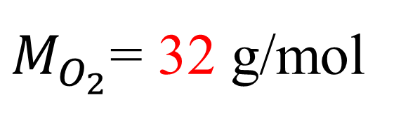
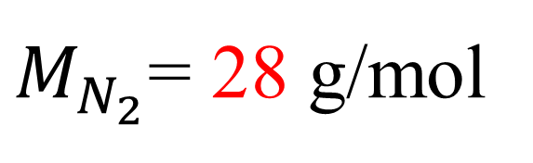
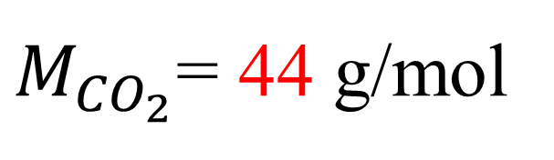
Khối lượng mol không bằng nhau
Các chất khí khác nhau thì khối lượng mol của chúng như thế nào?
Các chất khí khác nhau thì THỂ TÍCH MOL của chúng như thế nào???
O₂
N₂
CO₂

Slide 21
Trong cùng điều kiện về nhiệt độ và áp suất
H
H
H
H
O
O
O
O
O
O
O
S
O
H
H
O
S
O
O
O
H
H
O
O
O
S
O
H
H
O
N phân tử
H₂
N phân tử
N₂
N phân tử
CO₂
O
S
O
S
O
=
=
Thể tích mol
khí CO₂
Thể tích mol
khí H₂
Thể tích mol
khí N₂
Trả lời câu hỏi
1. Thể tích mol chất khí là thể tích của bao nhiêu mol phân tử? của bao nhiêu phân tử khí đó?
2. Trong cùng điều kiện về nhiệt độ và áp suất, có nhận xét gì về thể tích mol của các chất khí?
- Trong cùng điều kiện về nhiêt độ và áp suất, thể tích mol của các chất khí đều bằng nhau

Slide 22
IV. THỂ TÍCH MOL CỦA CHẤT KHÍ

-Thể tích mol của chất khí là thể tích chiếm bởi ……. phân tử chất khí đó.
N
- Ở điều kiện chuẩn (đkc) 25⁰C và áp suất 1bar: Thể tích mol của các chất khí đều bằng 24,79 (lít)
24,79 (l)
* 1 mol N₂ ở đkc có VN ₂ = ……….
24,79 (l)
* 1 mol CO₂ ở đkc có V CO₂ = ……….

Slide 23
BÀI TẬP ÁP DỤNG 2 Em hãy chọn đáp án đúng trong các câu sau:
1/ Khối lượng mol của NaCl là:
A) 58,5 (amu) B) 5,85 (g/mol)
C) 58,5 (l) D) 58,5 (g/mol)
2) 0,5 mol khí SO₂ ở đkc chiếm thể tích:
A) 49,58 (lít) B) 33,6 (lít)
C) 24,79 (lít) D) 12,395 (lít)

Slide 24
2) 0,5 mol khí SO₂ ở đkc chiếm thể tích :
ở đkc
chia
1 mol khí SO₂
24,79 lít
nhân
0,5 mol khí SO₂
y (lít)
→0,5 mol khí SO₂ ở đkc chiếm thể tích :
y = 0,5 . 24,79
= 12,395 (lít)
V =
n
. 24,79
Thể tích
Số mol

Slide 25

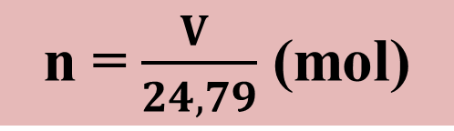
V./ CHUYỂN ĐỔI GIỮA LƯỢNG CHẤT VÀ THỂ TÍCH CHẤT KHÍ
V = n x 24,79 (l)
n = $\frac{V }{24,79}$ (mol)
rút ra:
Trong đó:
V: thể tích chất khí ở đkc (lít)
n: số mol (mol)

Slide 26
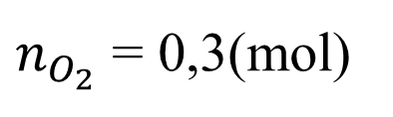
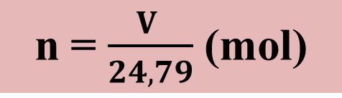
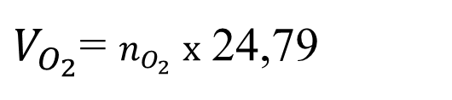
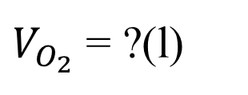
V./ CHUYỂN ĐỔI GIỮA LƯỢNG CHẤT VÀ THỂ TÍCH CHẤT KHÍ
V = n x 24,79 (l)
n = $\frac{V }{24,79}$ (mol)
Trong đó:
V: thể tích chất khí ở đkc (lít)
n: số mol (mol)
BT3 : 0,3 mol O₂ ở đkc có thể tích là bao nhiêu lít?
Tóm tắt
Giải
$n_{O_{2}}$ = 0,3(mol)
$V_{O_{2}}$= $n_{O_{2}} x$ 24,79
Ở đkc= 24,79(l)
= 0,3 x 24,79
$V_{O_{2}}$ = ?(l)
= 7,437(l)

Slide 27
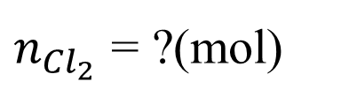
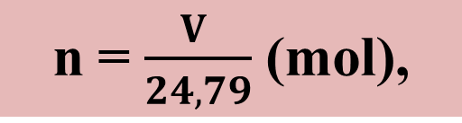
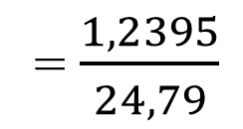
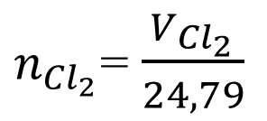
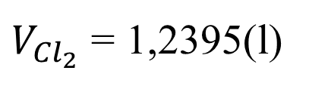
V = n x 24,79 (l)
Trong đó:
V: thể tích chất khí ở đkc (lít)
n: số mol (mol)
n = $\frac{V }{24,79}$ (mol),
BT4: 1,2395 (lít) khí Cl₂ ở đkc có số mol là bao nhiêu?
Tóm tắt
Giải
$V_{{Cl}_{2}}$ = 1,2395(l)
$n_{{Cl}_{2}}$= $\frac{V_{{Cl}_{2}}}{24,79}$
= $\frac{1,2395}{24,79}$
Ở đkc= 24,79(l)
= 0,05(mol)
$n_{{Cl}_{2}}$ = ?(mol)

Slide 28


Hai quả bóng có thể tích như nhau (một quả bơm khí Hydrogen và 1 quả bơm khí Oxygen).
? Các em hãy cho biết điều gì sẽ xảy ra nếu thả tay ?
H₂
O₂
Như vậy trong cùng 1 điều kiện, những thể tích bằng nhau của các chất khí khác nhau thì nặng nhẹ khác nhau.
Notes:
Quả bóng bay lên được bơm bằng khí hydrogen, còn quả bóng rơi xuống đất là quả bóng bơm khí Oxygen.
Như vậy trong cùng 1 điều kiện, những thể tích bằng nhau của các chất khí khác nhau thì nặng nhẹ khác nhau.
Để so sánh sự nặng, nhẹ giữa hai chất rắn hoặc hai chất lỏng có cùng số mol, ta dễ dàng cân để biết được khối lượng của chúng. Nhưng đối với chất khí, việc cân rất khó khăn. Để so sánh sự nặng, nhẹ giữa hai chất khí, ta dựa vào tỉ khối chất khí. Từ giá trị tỉ khối giữa 2 chất khí sẽ giúp ta xác định được khí này nặng hơn hay nhẹ hơn khí kia bao nhiêu lần, từ đó thấy được khí nào sẽ bị “đẩy” lên trên, khí nào bị “chìm” xuống dưới.

Slide 29

Để xác định khí A nặng hay nhẹ hơn khí B bao nhiêu lần, ta dựa vào cơ sở khoa học nào ?

Slide 30

Để xác định khí A nặng hay nhẹ hơn khí B bao nhiêu lần, ta dựa vào tỉ số giữa khối lượng mol của khí A (M_{A}) và khối lượng mol của khí B (M_{A}). Tỉ số này được gọi là tỉ khối của khí A đối với khí B.

Slide 31
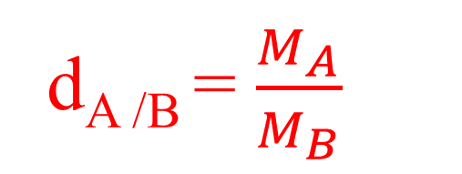
Viết CT tính tỉ khối của chất khí A đối với khí B?
d_{A /B} = $\frac{M_{A}}{M_{B}}$

Slide 32
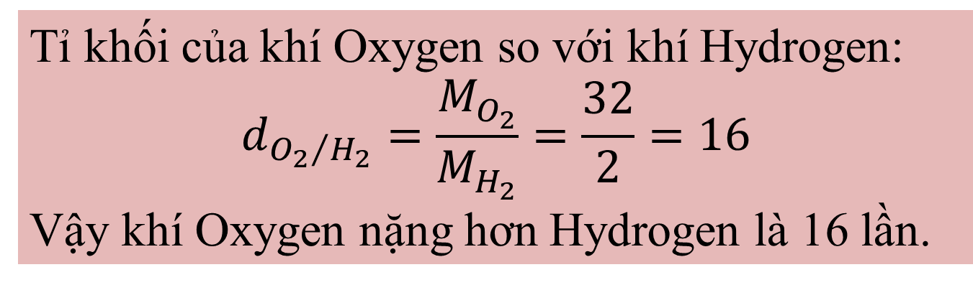
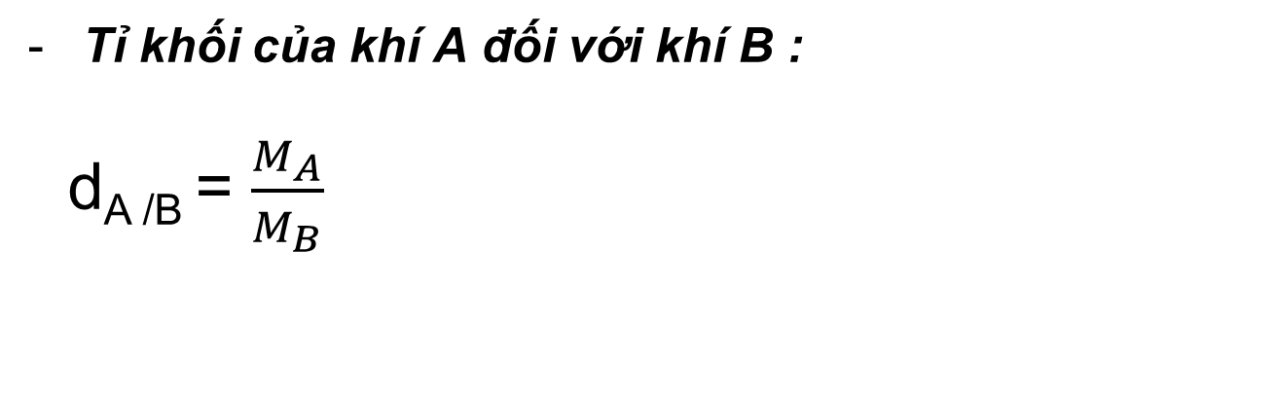
VI. Tỉ khối của chất khí
Tỉ khối của khí A đối với khí B :
d_{A /B} = $\frac{M_{A}}{M_{B}}$
Trong đó:
d_{A/B:} là tỉ khối của khí A đối với khí B.
M_{A} : là khối lượng mol của khí A.
M_{B} : là khối lượng mol của khí B
VD: Khí Oxygen nặng hơn hay nhẹ hơn khí Hydrogen bao nhiêu lần?
Tỉ khối của khí Oxygen so với khí Hydrogen:
$$d_{{O_{2}}/{H_{2}}}=\frac{M_{O_{2}}}{M_{H_{2}}}=\frac{32}{2}=16$$
Vậy khí Oxygen nặng hơn Hydrogen là 16 lần.

Slide 33
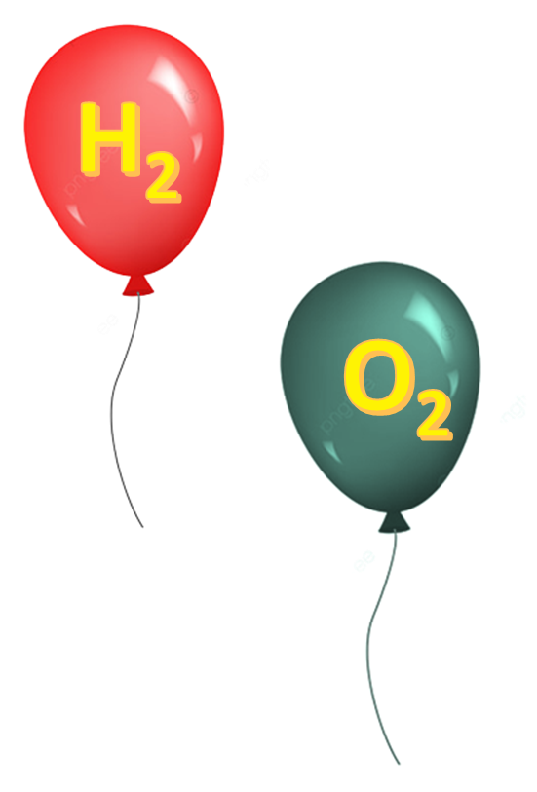
Tại sao khi cùng thể tích, quả bóng bơm khí Hydrogen bay lên được mà quả bóng bơm khí Oxygen lại bị rơi xuống? Làm thế nào để xác định tỉ khối của một chất khí đối với không khí bao nhiêu lần.

Slide 34
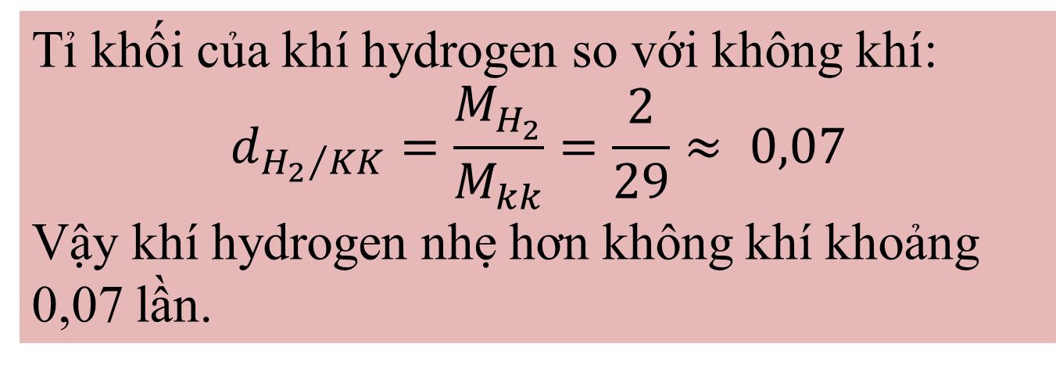
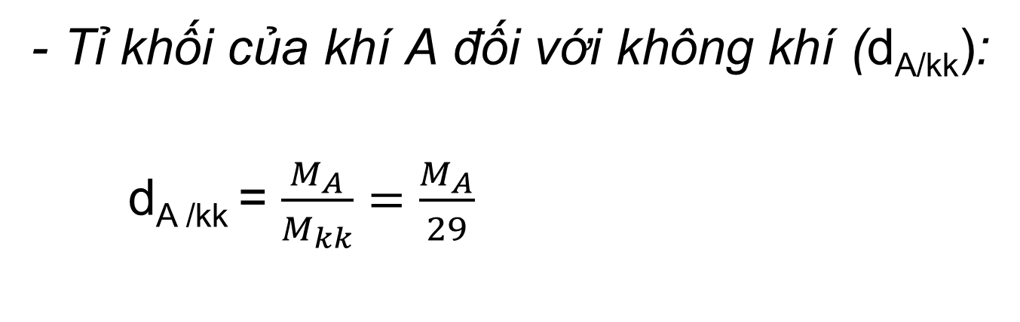
VI. Tỉ khối của chất khí
- Tỉ khối của khí A đối với không khí (d_{A/kk}):
d_{A /kk} = $\frac{M_{A}}{M_{kk}}=\frac{M_{A}}{29}$
VD: Khí Hydrogen nặng hơn hay nhẹ hơn không khí bao nhiêu lần?
Tỉ khối của khí hydrogen so với không khí:
$$d_{{H_{2}}/{KK}}=\frac{M_{H_{2}}}{M_{kk}}=\frac{2}{29}≈ 0,07$$
Vậy khí hydrogen nhẹ hơn không khí khoảng 0,07 lần.

Slide 35
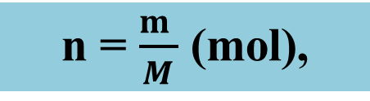
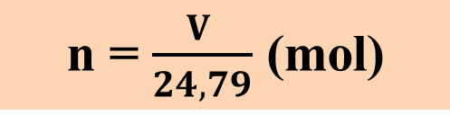
Luyện tập 4 trang 30 KHTN 8:
V = n x 24,79 (l)
m = n x M (g)
n = $\frac{V }{24,79}$ (mol)
n = $\frac{m }{M}$ (mol),
Chất | Các đại lượng (đơn vị)
 | M (g/mol) | n (mol) | m (g) | V (l) (đkc)
CO₂ | ? | ? | 17,6 | ?
N₂ | ? | ? | ? | 4,958
H₂ | ? | 0,5 | ? | ?
44
0,4
9,916
28
0,2
5,6
2
1
12,395

Slide 36



HƯỚNG DẪN VỀ NHÀ
Học bài: Mol và tỉ khối của chất khí
Làm BT:
Xem trước bài 5: “ Tính theo phương trình hoá học”.

Slide 37

Chân thành cảm ơn quý thầy cô đã đến dự.

